Slide 1


Язык программирования
Лекция 3. Классы, модули
Владимир Руцкий
<altsysrq@gmail.com>

Slide 2
План лекции
Классы
Модули
Практика

Slide 3
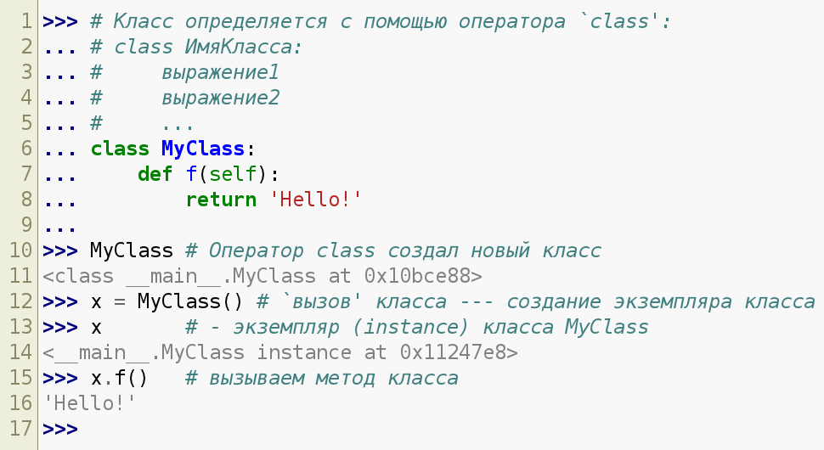
Классы в Python

Slide 4
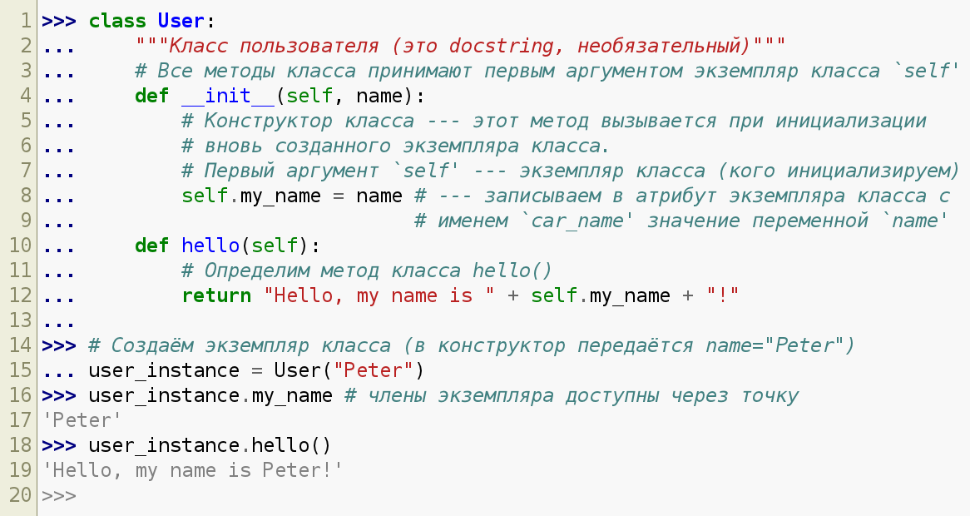
Классы в Python 2

Slide 5
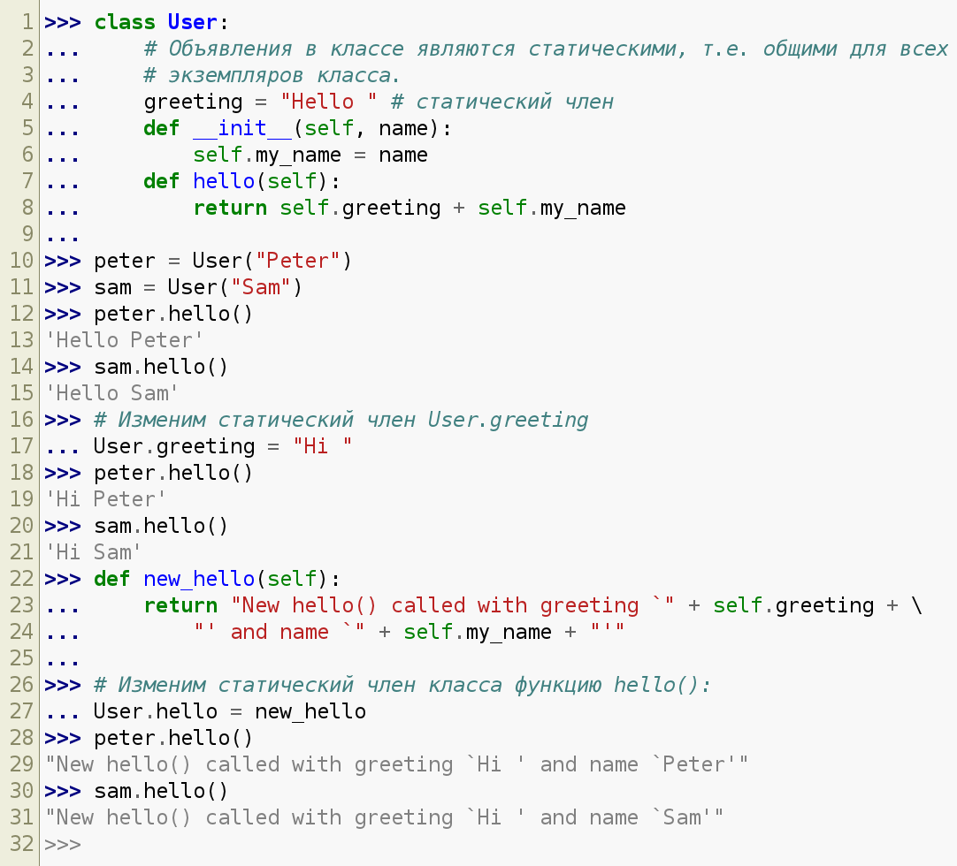
Статические члены

Slide 6
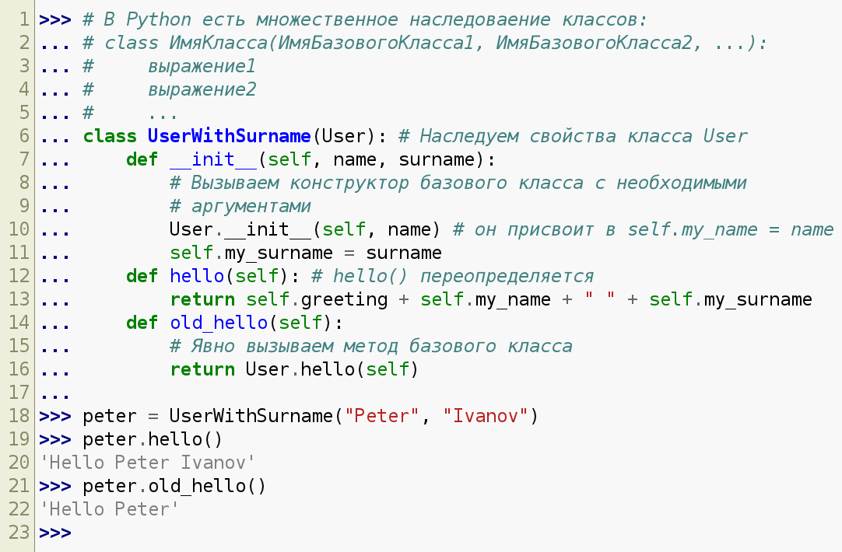
Наследование классов

Slide 7
Кратко о дополнительных возможностях классов
Члены класса, не являющиеся частью публичного интерфейса, принято именовать с подчеркивания: «self._some_internal_list»
Члены класса, начинающиеся с двух подчеркиваний «self.__my_var» будут преобразованы в «self._classname__my_var»
В классах можно определять специальные методы для перегрузки операций: __call__(), __str__(), __add__(), __mul__(), ...

Slide 8
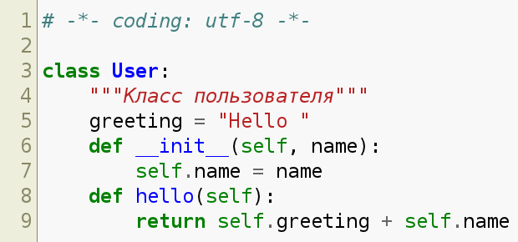
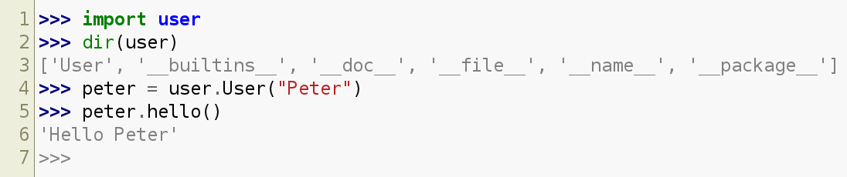
Модули
Объявление функций, классов и переменных можно выделить в отдельный модуль, user.py:
Затем использовать их «импортировав» модуль

Slide 9
Модули 2
Можно импортировать отдельные объекты модуля:
  from user import User
  peter = User(«Peter»)
Можно переименовывать импортируемые объекты:
  from user import User as UserClass
  peter = UserClass(«Peter»)
или
  import user as user_module
  peter = user_module.User(«Peter»)
Можно импортировать несколько модулей:
  import user, math
  print math.cos(math.pi)
или объектов:
  from math import cos, pi
  print cos(pi)

Slide 10
Пакеты
Модули можно объединять в пакеты:
  sound/ Пакет верхнего уровня
  __init__.py Инициализация пакета работы со звуком (sound)
  formats/ Подпакет для конвертирования форматов файлов
  __init__.py
  wavread.py (чтение wav)
  wavwrite.py (запись wav)
  effects/ Подпакет для звуковых эффектов
  __init__.py
  echo.py ( эхо )
  surround.py ( окружение )
  reverse.py ( обращение )
Использование:
  import sound.effects.echo
  sound.effects.echo.echofilter(input, output, delay=0.7, atten=4)
или
  from sound.effects import echo
  echo.echofilter(input, output, delay=0.7, atten=4)

Slide 11
Практика 1
Запустить интерпретатор
Вывести «Hello, world!»
Вычислить выражение
Создать переменную «a» со значением 2
Присвоить в «a» «a в степени 512»
Создать строку «s», со значением из «a»
Найти длину «s»
Найти символ в 101-й позиции (индексируя с нуля)
Найти подстроку со 101-й позиции по 110-ю (110ю не включать)

Slide 12
Практика 1. Ответы
Запустить интерпретатор
Вывести «Hello, world!»
Вычислить выражение
Создать переменную «a» со значением 2
Присвоить в «a» «a в степени 512»
Создать строку «s», со значением из «a»
Найти длину «s»
Найти символ в 101-й позиции (индексируя с нуля)
Найти подстроку со 101-й позиции по 110-ю (110ю не включать)
python.exe
print "Hello, world!"
12**0.5 * (1 - 1.0 / (3 * 3) +
1.0 / (5 * 3**2) - 1.0 / (7 * 3**3) +
1.0 / (9 * 3**4))
# 3.1426047456630846
a = 2
a = a ** 512
s = str(a)
len(s) # 155
s[101] # '6'
s[101:110] # '690031858'

Slide 13
Практика 2
Присвоить в «a» список из элементов ["a", "b", "c"]
Присвоить в «b» список из 5 повторений «a», должно получиться ["a", "b", "c", "a", "b", "c", ..., "a", "b", "c"]
Вывести каждый третий элемент «b», должно получиться ['a', 'a', ..., 'a']
Вычислить длину списка из вопроса 3.
Создайте список «d» из [0, ..., 9] с помощью функции range
Добавьте в конец «b» элемент 'end' с помощью метода списка .append()
Добавьте в начало «b» элемент 'begin' с помощью метода списка .insert(index, elem)
Замените середину «b» на часть «d» без крайних элементов так, чтобы получился список ['begin', 1, 2, 3, 4, 5, 6, 7, 8, 'end']

Slide 14
Практика 2. Ответы
Присвоить в «a» список из элементов ["a", "b", "c"]
Присвоить в «b» список из 5 повторений «a», должно получиться ["a", "b", "c", "a", "b", "c", ..., "a", "b", "c"]
Вывести каждый третий элемент «b», должно получиться ['a', 'a', ..., 'a']
Вычислить длину списка из вопроса 3.
Создайте список «d» из [0, ..., 9] с помощью функции range
Добавьте в конец «b» элемент 'end' с помощью метода списка .append()
Добавьте в начало «b» элемент 'begin' с помощью метода списка .insert(index, elem)
Замените середину «b» на часть «d» без крайних элементов так, чтобы получился список ['begin', 1, 2, 3, 4, 5, 6, 7, 8, 'end']
a = ["a", "b", "c"]
b = a * 5
b[::3]
len(b[::3]) # 5
d = range(10)
b.append("end")
b.insert(0, 'begin')
b[1:-1] = d[1:-1]

Slide 15
List comprehension
List comprehension - способ преобразования последовательности
  [выражение for переменная in послед.]
  [выражение for переменная in послед. if условие]
Если использовать круглые скобки, то будет генерироваться кортеж:
  (выражение for переменная in послед.)
Примеры:
  Вывести квадраты чисел от 0 до 9:
  >>> [x**2 for x in range(10)]
  [0, 1, 4, 9, 16, 25, 36, 49, 64, 81]
  Вывести квадраты четных чисел от 0 до 9:
  >>> [x**2 for x in range(10) if x % 2 == 0]
  [0, 4, 16, 36, 64]

Slide 16
Работа со списками
zip() - от англ. «zip» - «застёжка молния» - соединить два списка, как зубцы молнии
  zip(посл.1, посл.2, ...) -> список кортежей
  >>> zip([1, 2, 3], ['a', 'b', 'c'])
  [(1, 'a'), (2, 'b'), (3, 'c')]
map(функция, посл.) - применить функцию к каждому элементу последовательности
  >>> map(len, ['a', 'abcd', 'qqq'])
  [1, 4, 3]

Slide 17
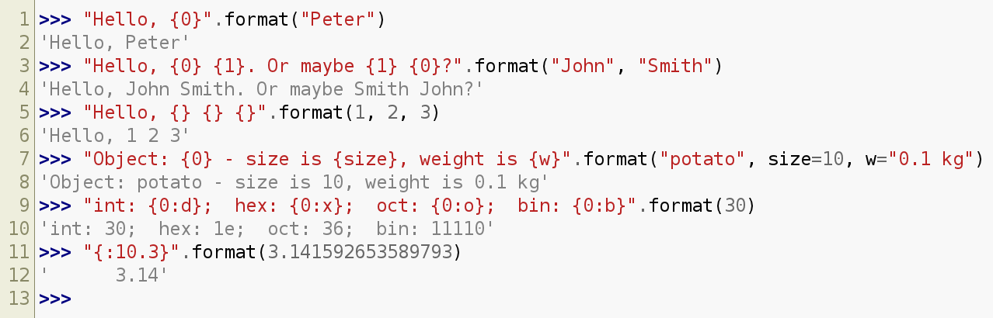
Форматированный вывод
Подробное описание: http://docs.python.org/library/string.html#formatspec
У строки есть метод .format(), позволяющий создать форматированную строку из текущей

